Slide 1
第四章作业
苑福利

Slide 2
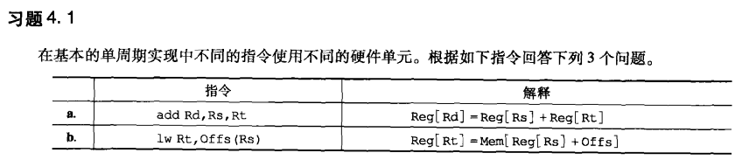
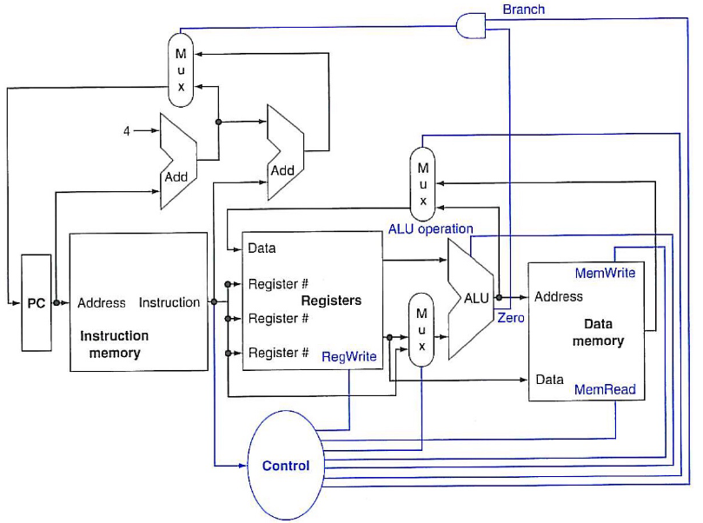
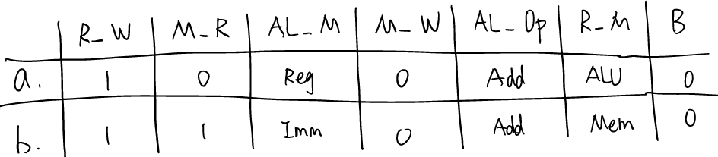
习题4.1
RegWrite ：寄存器堆写使能信号
MemRead：数据存储器读使能
ALUMux ： alu第二个操作数来自reg还是Imm
MemWrite：数据存储器写使能信号
ALUop ：哪种ALU操作
RegMux ：写入寄存器数据来自alu还是D_M
Branch ：是否是分支

Slide 3
习题4.1
4.1.2
a. 除了D_M和跳转加法器之外所有部件；
b. 除了跳转加法器和寄存器堆第二个端口之外所有部件；
4.1.3
 | 产生输出，不被用 | 不产生任何输出
a | Branch Add | Data memory
b | Branch Add， (寄存器堆第二个读端口) | 无

Slide 4
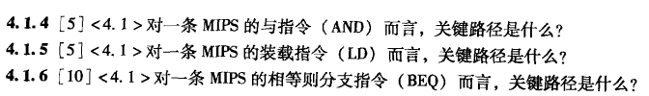
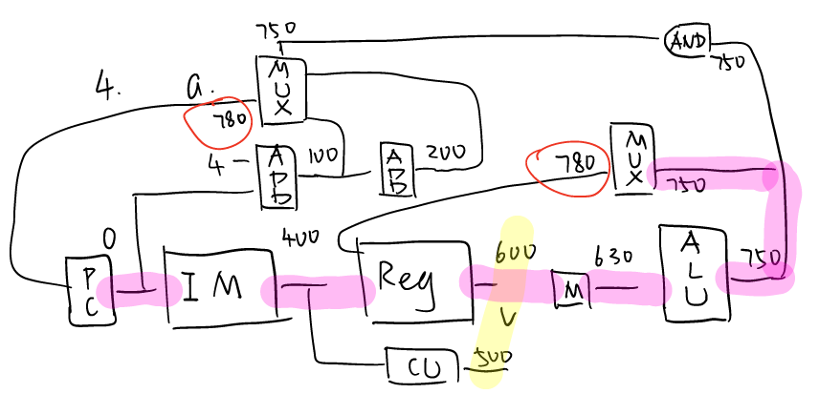
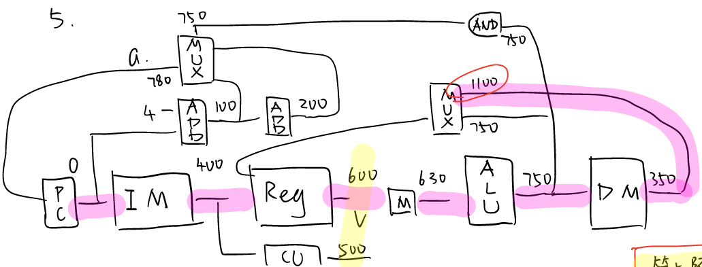
习题4.1
指令存储器->寄存器堆->多路选择器->alu->多路选择器->寄存器堆
指令存储器->寄存器堆->多路选择器->alu->数据存储器->多路选择器->寄存器堆
答案中b少了D_M

Slide 5
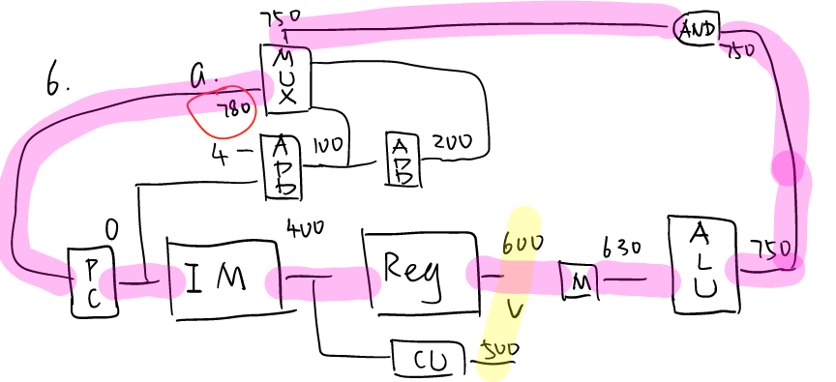
习题4.1
指令存储器->寄存器堆->多路选择器->alu->Branch->多路选择器->新PC

Slide 6
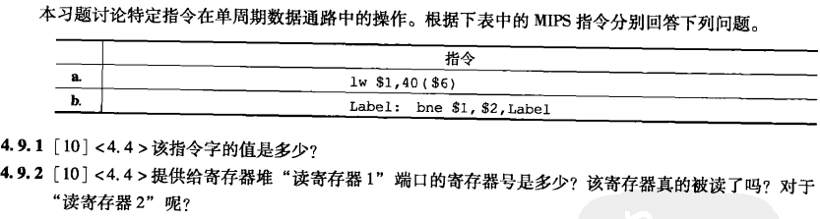
习题4.9
4.9.1
 | 二进制 | 16进制
a | 100011 00110 00001 0000000000101000 | 8CC10028
b | 000101 00001 00010 11111111111111111 | 1422FFFF
注意：bne在解释的时候要IMM<<2
Label ：-4 1111 1111 1111 1100 右移两位 1111 1111 1111 1111
4.9.2
 | 读寄存器1 | 是否真读 | 读寄存器2 | 是否真读
a | 6(00110₂) | 是 | 1(00001₂) | 读但未用
b | 1(00001₂) | 是 | 2(00010₂) | 是

Slide 7
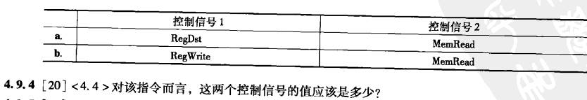
习题4.9
a ：lw $1,40($6)
b ：Label: bne $1,$2,Label
 | 写寄存器端口 | 是否真写
a | $1 | 是
b | $2或$31（RegDst未知，不知道写寄存器地址来自rt还是rd段） | 否
 | 控制信号1 | 控制信号2
a | RegDst = 0 (写寄存器地址来自rt段) | MemRead = 1
b | RegWrite = 0 | MemRead = 0

Slide 8
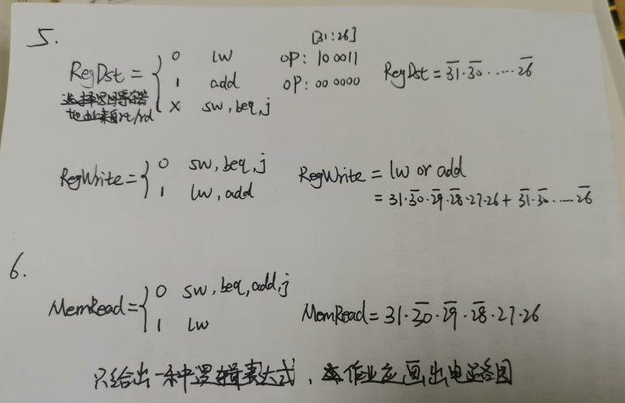
习题4.9

Slide 9
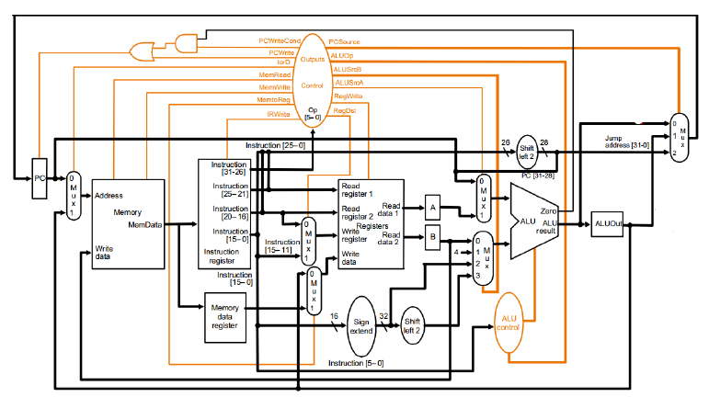
附加题
分析MIPS三种类型指令的多周期设计方案中每个周期所用到的功能部件。
熟悉每种类型指令的执行流程，言之合理即可。

